Slide 1


Aplikacje internetowe i rozproszone

Slide 2

Wstęp
Przypomnienie opisu problemu
Sposób implementacji
Prezentacja wyników
Pierwsze wnioski

Slide 3
Przypomnienie opisu problemu
Zrównoleglony system generowania fraktali
Implementacja : Ruby on Rails I Scala

Slide 4
Prezentacja wyników
Wyświetlannie fraktala jako mapy
Autentykacja użytkownika za pomocą OAuth Twitter
Zapisywanie ostatniej pozycji użytkownika w bazie danych
Deploy na Amazon EC2

Slide 5
Pierwsza wersja
6 maszyn :
  WebApp
  REST Api i Router
  4 Workery
  Liczenie po wierszach
Webapp

Slide 6
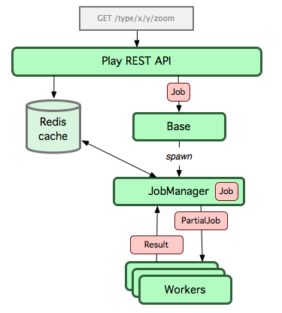
Pierwsza wersja
Webapp

Slide 7
Pierwsze wnioski
Najbardziej czasochłonnym i zasobożerczym procesem, jest generowanie obrazów png
Webapp

Slide 8
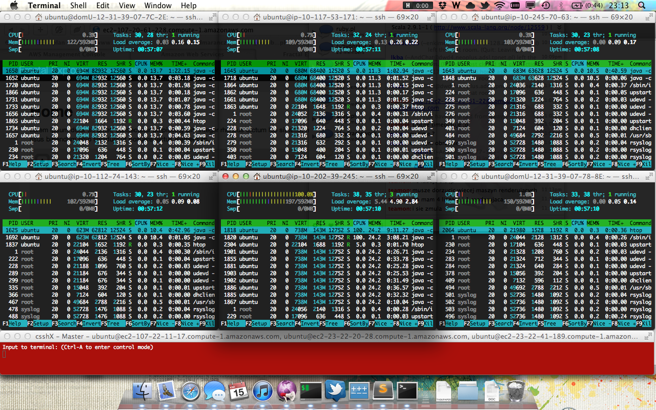
Pierwsze wnioski
Webapp

Slide 9
Obecna wersja
9 maszyn :
  1 Webapp
  8 Api + Worker
  Generowanie kafli
Webapp

Slide 10
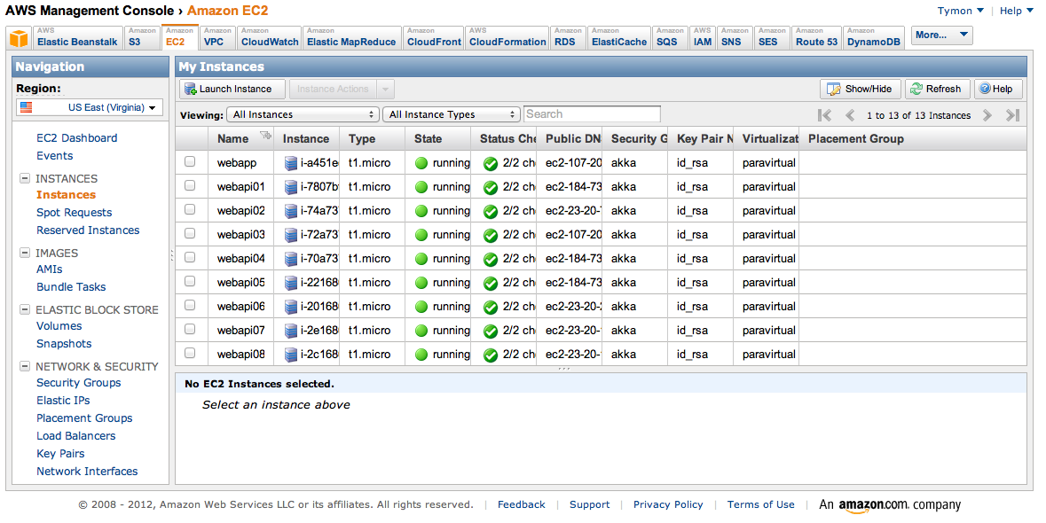
Obecna wersja
Webapp

Slide 11
Dziękujemy za uwagę

